Slide 1
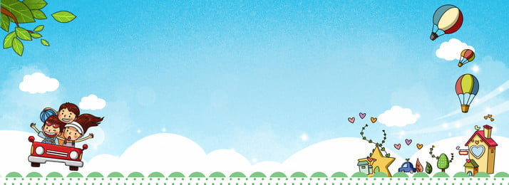

ỦY BAN NHÂN DÂN QUẬN LONG BIÊN
TRƯỜNG MẦM NON CỰ KHỐI
LĨNH VỰC PHÁT TRIỂN NHẬN THỨC
HOẠT ĐỘNG KHÁM PHÁ
Đề tài :Tìm hiểu khám phá về mùa xuân
Lứa tuổi : Mẫu giáo bé 3- 4 tuổi
Giáo viên: Đào Thu Trang

Slide 2

1. Kiến thức:
- Củng cố, hệ thống kiến thức của trẻ về các dấu hiệu đặc trưng của mùa xuân:
+ Thời tiết, bầu trời, nắng, gió
+ Sự thay đổi diễn ra trong đời sống động thực vật trong mùa xuân: Cây cối đâm chồi nảy lộc. Loài hoa đặc trưng của mùa xuân (Hoa đào, hoa mai). Chim chóc, ong bướm tìm mồi, hút mật.
+ Các hoạt động của con người trong mùa xuân: đi lễ hội, đi chúc Tết, đón tết, đi lễ chùa.
- Biết được sự thay đổi thời tiết theo mùa, mối quan hệ giữa thời tiết và sự thay đổi trong đời sống động, thực vật
2. Kĩ năng:
- Có kỹ năng quan sát, so sánh, phân nhóm các dấu hiệu đặc trưng theo mùa.
- Có kĩ năng thiết lập mối quan hệ giữa thời tiết và sự thay đổi trong đời sống động, thực vật, hoạt động của con người
- Phát triển ngôn ngữ mạch lạc cho trẻ trong quá trình đàm thoại.
3. CHUẨN BỊ
- Các đoạn video clip cảnh:
+ Thời tiết mùa xuân, cây cối, hoa, con vật trong mùa xuân.
+ Chuyển giao thời tiết từ mùa đông sang mùa xuân sang mùa hạ.
+ Các hoạt động của con người trong mùa xuân: đón tết, chúc tết, lễ hội xuân Hà Nội, hội Lim, đền Hùng, tết trồng cây.
- Các hình ảnh, đoạn video clip phục vụ cho các trò chơi ôn luyện củng cố trên máy tính
- Máy tính

Slide 3

1.Cô và trẻ hát bài :Mùa xuân ơi

Slide 4
2. NỘI DUNG
Trò chuyện về mùa xuân
- Ai biết một năm có mấy mùa? Đó là những mùa nào?
- Các con thử nghĩ xem bây giờ là mùa gì?
- Tại sao các con nghĩ bây giờ là mùa xuân?
- Mùa xuân bắt đầu từ tháng mấy? Mùa xuân có gì đặc biệt?

Slide 5
Bé biết gì về mùa xuân
* Tìm hiểu về thời tiết mùa xuân
- Thời tiết mùa xuân như thế nào? Có gì khác so với thời tiết mùa đông?
(Mùa xuân thời tiết ấm áp, mùa đông lạnh giá)

Slide 6
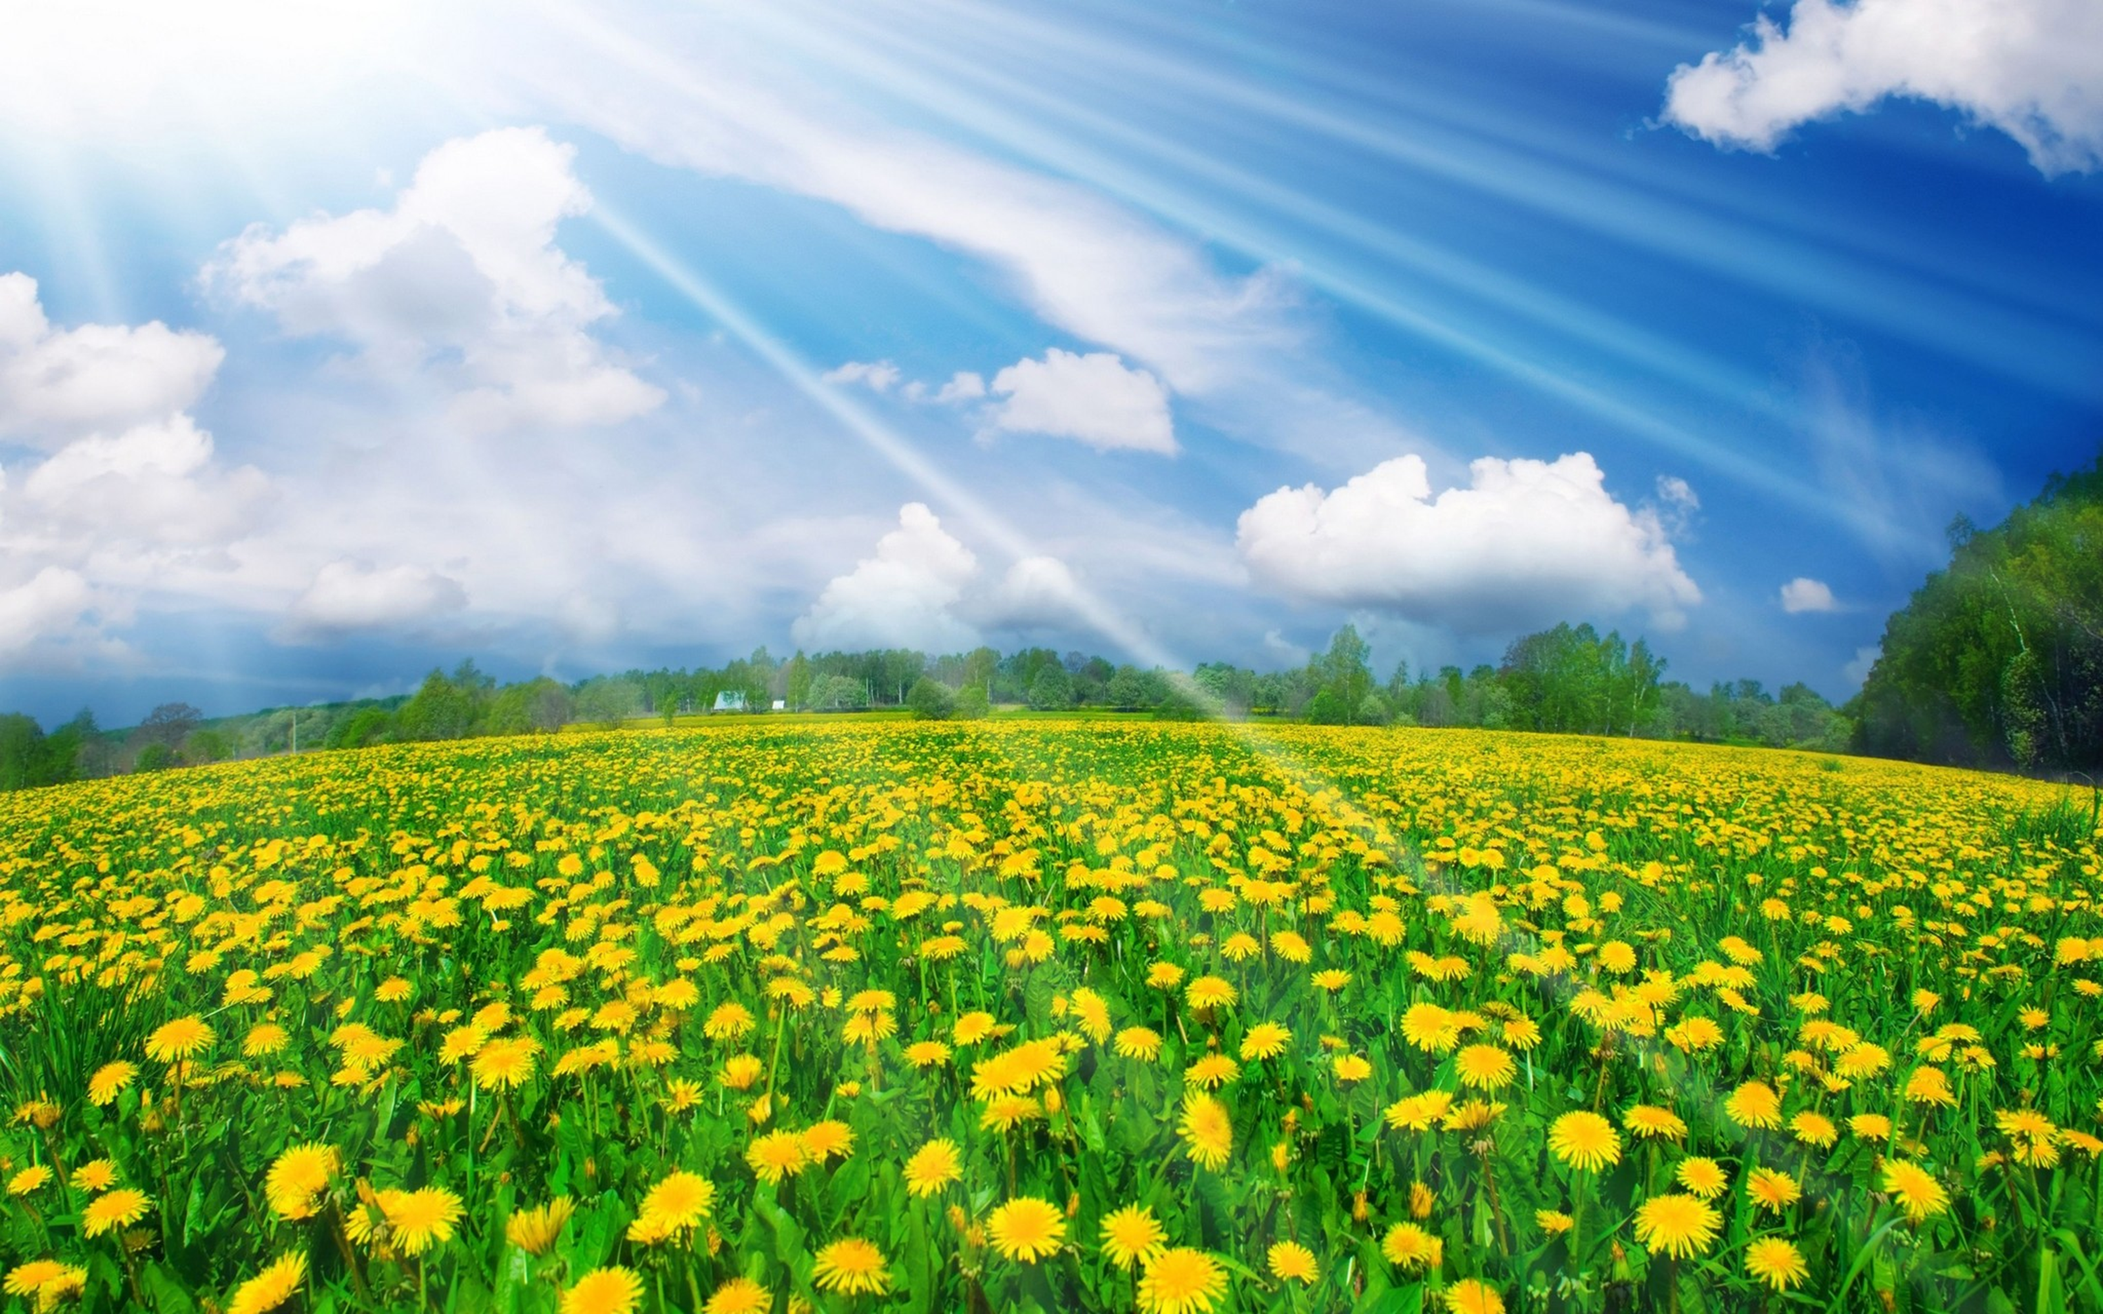
+ Bầu trời mùa xuân như thế nào? Khi nhìn lên bầu trời chúng mình thường thấy những gì?

Slide 7
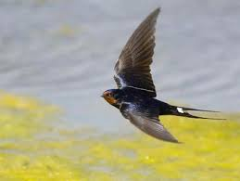
Chim én bay về
+ Mùa xuân còn có những dấu hiệu nào khác nữa? Mưa, mây, gió, nắng?

Slide 8
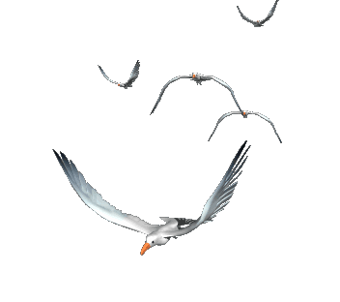
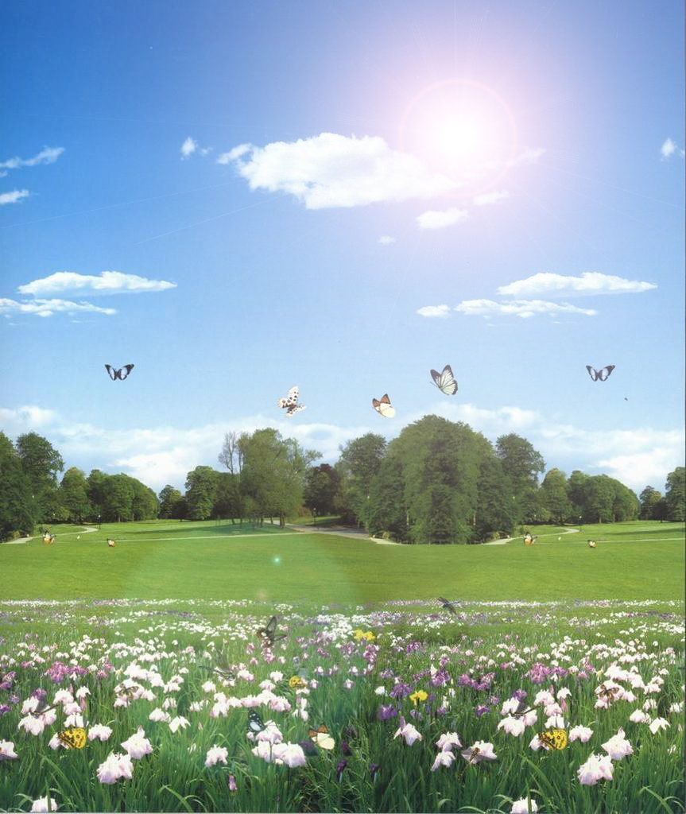


Bầu trời trong xanh
Nắng ấm

Slide 9

không khí ấm áp

Slide 10
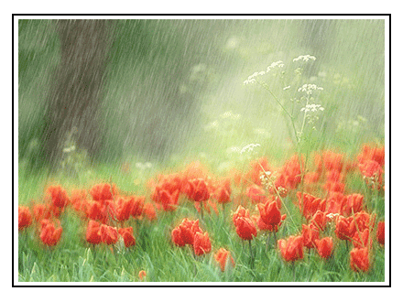
MƯA PHÙN
- Đố các con biết mưa phùn còn gọi là mưa gì (mưa xuân) ? Vì sao gọi là mưa phùn?
( mưa rất nhẹ, hơi có gió)

Slide 11
- Thế mùa đông bầu trời như thế nào? Gió mùa đông như thế nào?
-Trẻ so sánh thời tiết mùa đông với mùa xuân

Slide 12
*Tìm hiểu về cảnh vật cây cối, trong mùa xuân
+ Khi mùa xuân đến chúng mình thấy cây cỏ, hoa lá có những thay đổi gì?

Slide 13
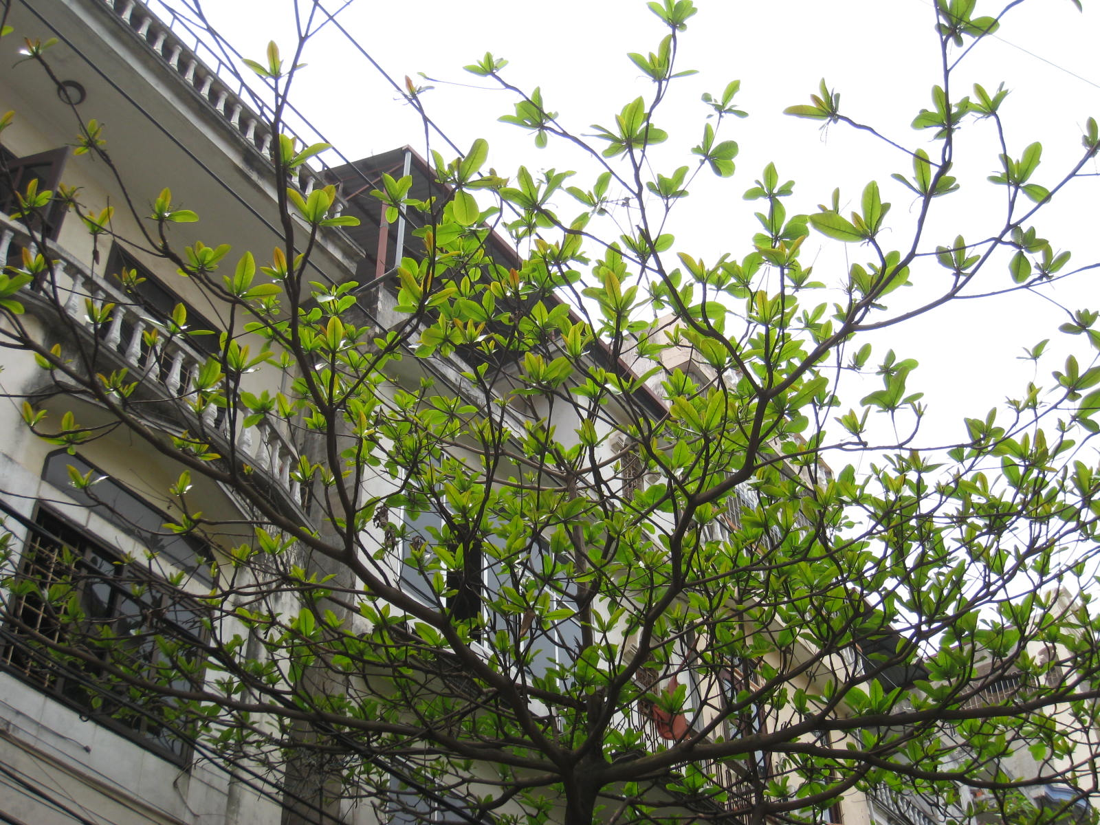
ĐÂM CHỒI NON

Slide 14
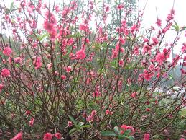
HOA MÙA XUÂN

Slide 15
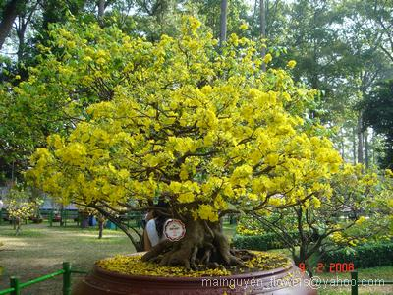

Slide 16
*Tìm hiểu về hoạt động của con người vào mùa xuân
- Mùa xuân đến mọi người thường làm gì?
+ Mùa xuân đến các con thích gì nhất? Bố mẹ các con thường làm gì? Đi những đâu? Các con muốn cùng bố mẹ làm những gì?

Slide 17
